Slide 1
Kompetencje kluczowe
Czym są?
Jak wspomagać dziecko w ich rozwijaniu?
Możliwości udziału rodziców w doskonaleniu samodzielności, kreatywności ORAZ innowacyjności młodzieży
Opracowały:
Renata pałejko - pedagog szkolny
Emilia kacprzyk - psycholog

Slide 2
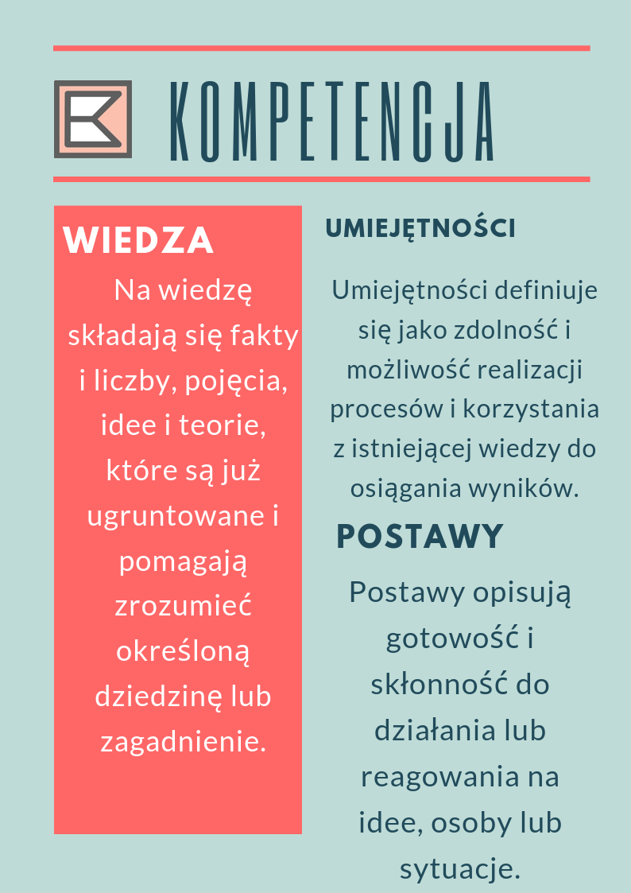
Co to jest kompetencja?
Jak kształtujemy kompetencje:
Świadomie:
od nieświadomej niekompetencji (nie wiem, że nie wiem/umiem),
poprzez świadomą niekompetencję (wiem, że nie wiem/umiem),
świadomą kompetencję (wiem, że wiem/umiem) aż do
nieświadomej kompetencji (nie wiem, że wiem/umiem)
2. Poprzez obserwację i naśladowanie – modelowanie. To proces nieświadomego nabywania jakiejś kompetencji.

Slide 3
Czym są kompetencje kluczowe?
Kompetencje kluczowe to kompetencje, których wszyscy potrzebują do samorealizacji i rozwoju osobistego, zatrudnienia, włączenia społecznego, zrównoważonego stylu życia, udanego życia w pokojowych społeczeństwach, kierowania życiem w sposób prozdrowotny i aktywnego obywatelstwa.
Rozwija się je w perspektywie uczenia się przez całe życie, począwszy od wczesnego dzieciństwa przez całe dorosłe życie, za pomocą uczenia się formalnego, pozaformalnego i nieformalnego, we wszystkich kontekstach, w tym w rodzinie, szkole, miejscu pracy, sąsiedztwie i innych społecznościach.

Slide 4
Kompetencje kluczowe
Zostały zdefiniowane w dokumencie Rady Unii Europejskiej z 22 maja 2018 r.
Są to:
kompetencje w zakresie rozumienia i tworzenia informacji,
kompetencje w zakresie wielojęzyczności,
kompetencje matematyczne oraz kompetencje w zakresie nauk przyrodniczych, technologii i inżynierii,
kompetencje cyfrowe,
kompetencje osobiste, społeczne i w zakresie umiejętności uczenia się,
kompetencje obywatelskie,
kompetencje w zakresie przedsiębiorczości,
kompetencje w zakresie świadomości i ekspresji kulturalnej.

Slide 5

Rodzic, w szczególności, ma wpływ na kształtowanie u dziecka:
kompetencji osobistych, społecznych i w zakresie umiejętności uczenia się:
umiejętność zarządzania własnym czasem, np. obowiązkowość lub odkładanie "na potem",
wybór istotnych informacji spośród wszelkich dostępnych,
umiejętność współpracy z innymi osobami, pracy w zespole, w tym z rodzicem, rodzeństwem,
nawyki żywieniowe,
tryb życia,
wytrwałość w nauce i poszukiwanie pomocy,
odporność psychiczna i radzenie sobie ze stresem,
rozwiązywanie konfliktów itp.

Slide 6

RODZIC, W SZCZEGÓLNOŚCI MA WPŁYW NA KSZTAŁTOWANIE (c.d.):
kompetencji obywatelskich:
kultywowanie tradycji, np. obchodzenie świąt,
zainteresowanie wydarzeniami historycznymi oraz współczesnymi, np. w lokalnej społeczności,
"mądre" korzystanie z mediów społecznościowych (np. Facebook, Messenger itp.),
wspólne analizowanie treści dostępnych w sieci Internet,
włączanie się w akcje społeczne, pomoc sąsiedzką, opiekę nad osobą chorą w rodzinie,
udział w wyborach, konsultacjach dotyczących spraw gminy, parafii itp.

Slide 7

RODZIC, W SZCZEGÓLNOŚCI
MA WPŁYW NA KSZTAŁTOWANIE (C.D.):
kompetencji w zakresie przedsiębiorczości:
dawanie dziecku, a następnie nastolatkowi możliwości podejmowania decyzji,
umożliwienie dokonywania wyborów, np. kierunku kształcenia,
zachęcanie do działania,
zachęcanie do realizacji pomysłów i docenianie pomysłowości, kreatywności,
wytrwałość w działaniu i umiejętność czekania na efekt, np. podczas wykonywania zadań, uczenia się
radzenie sobie z niepewnością i ryzykiem jako elementami procesu podejmowania świadomych decyzji.

Slide 8


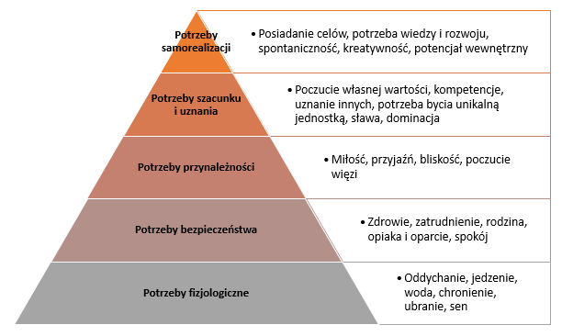
Piramida potrzeb – od potrzeb fizjologicznych, do potrzeby samorealizacji
Mówiąc o wspieraniu dziecka w rozwoju, mamy na uwadze postawę rodzicielską, zapewniającą zaspokajanie jego potrzeb. Celem rozwoju dziecka jest wykorzystanie w pełni jego potencjału, rozbudzenie chęci nieustannego zdobywania wiedzy, samodzielnego poszukiwania kreatywnych oraz innowacyjnych rozwiązań.

Slide 9
postawY rodzicielskiE a kompetencje dziecka
Postawa akceptująca - cechuje się nieukrywaniem uczuć przed dzieckiem, zaspokajaniem jego potrzeb, akceptacją dziecka takim jakie jest. Sprzyja tworzeniu trwałej więzi emocjonalnej i budowaniu jego kompetencji.
Postawa współdziałania - zakłada pozytywne angażowanie się w sprawy dziecka oraz unikanie zaniedbywania i obojętności uczuciowej. Rozwija ufność, zadowolenie z rezultatów pracy, kreatywność.
Rozumna swoboda - oznacza darzenie dziecka zaufaniem, udzielaniem swobody stosownej do wieku i możliwości dziecka. Wykształca w dziecku umiejętność współdziałania z rówieśnikami, pomysłowość, innowacyjność, wytrwałość.
Uznanie praw - polega na stosowaniu racjonalnej kontroli i dyscypliny, bez niedoceniania czy przeceniania roli dziecka. Uczy dziecko lojalności, solidarności z członkami rodziny i grupy, twórczej postawy.
Postawą przeciwną jest odrzucanie dziecka, demonstrowanie mu negatywnych uczuć, podejście dyktatorskie i traktowanie dziecka jako ciężaru. "Uczy" bezradności, hamuje rozwój.
Przeciwna temu jest postawa unikająca - ignorowanie dziecka, ograniczanie z nim kontaktów do minimum, nieangażowanie się w sprawy dziecka oraz nieangażowanie go w sprawy domu.
Postawą przeciwną jest nadmierne ochranianie i opiekuńczość. Powoduje opóźnienie dojrzałości społecznej dziecka, jego zależność od rodziców, niepewność w postępowaniu.
Przeciwną postawą jest postawa nadmiernie wymagająca, zakładająca sztywne reguły niedostosowane do wieku i możliwości dzieci. Powoduje u dziecka lękliwość, nadmierną uległość, słabe aspiracje. Niszczy chęć tworzenia innowacyjnych pomysłów.

Slide 10
Trudności w kształtowaniu kompetencji
Lęk, strach o dziecko/nastolatka – że sobie nie poradzi, że zrobi coś głupiego.
Przekonanie - „Sama zrobię to o wiele szybciej i lepiej”.
Lęk przed oceną ze stronny innych.
Nieufność wobec dziecka - "Muszę wszystkiego dopilnować, ponieważ moje dziecko jest nieodpowiedzialne."
„Kompleks ratownika” – nieustanna obawa, aby dziecku nic się nie stało, trzymanie pod kloszem.
Wyręczanie dziecka/nastolatka.

Slide 11
Komunikaty blokujące samodzielność, kreatywność, innowacyjność:
"To zły pomysł"./"Daj spokój, szkoda czasu".
„Ułożyłam Twoje ubrania. Masz teraz więcej miejsca, bo niektóre rzeczy wyrzuciłam”.
"Nie sprzątaj, ja poodkurzam sama."
"Przyniosłam od koleżanki z pracy materiały do twojego referatu z biologii."
"Nie chcę, żebyś się z nią przyjaźniła."

Slide 12
Na zakończenie...
Kochać dziecko, to pomóc mu żyć samodzielnie.
Samodzielność można rozwijać lub tłumić.
"Podstawowym rodzicielskim zadaniem jest pomagać dzieciom nas opuścić." (Helen Hunt i Harville Hendrix).
Poczucie wartości samo się o siebie zatroszczy, jeżeli pomożemy naszym dzieciom rozwinąć w sobie postawę i opanować umiejętności, których potrzebują do odniesienia sukcesu.

Slide 13
Na zakończenie, najważniejsze:
bądź z dzieckiem/nastolatkiem
rozmawiaj z nim
ufaj mu
daj mu tyle miłości, ile jesteś w stanie

Slide 14
Opracowano na podstawie:
1. ZALECENIE RADY z dnia 22 maja 2018 r. w sprawie kompetencji kluczowych w procesie uczenia się przez całe życie
https://eur-lex.europa.eu/legal-content/PL/TXT/PDF/?uri=CELEX:32018H0604(01
2. Joanna Sakowska, "Szkoła dla Rodziców i Wychowawców (Cz. 1)"
3. Małgorzata Całusińska, Wojciech Malinowski "Trening umiejętności wychowawczych".
4. https://kreatywnaakademia.pl

